Slide 1
实验结果汇报： RNN序列模型+POJ源代码序列化做程序分类
傅智毅
1400017705
元培学院

Slide 2
Question
利用POJ源代码直接作为RNN输入做程序分类，已可达到较好效果（张煌昭同学实验：约91.9%准确率）
尝试利用程序的“结构信息”优化结果，对照先前实验，探索/检验简单的包含结构信息的“序列化操作”是否能够提升模型效果
思路：Source code -> AST -> Sequence

Slide 3
Three Methods for Serialization
直接通过深度优先DFS遍历将AST序列化，在试验中采用pycparser
先将AST转成一棵等价二叉树，再将二叉树的前序序列和中序序列拼接（前序+中序唯一确定一棵二叉树），从而序列化
类上，拼接二叉树的中序序列和后序序列进行序列化

Slide 4
Dataset
POJ——104类程序源代码
除去部分过长代码后（token数大于2000）剩约43000份源代码，按8：1：1的比例划分Train Set，Test Set，Valid Set

Slide 5
Model
Model
y
Pred
One-hot
输出：程序类别
LSTM序列模型
U
h
r
Embedding
LSTM
LSTM
LSTM
…
LTSM
W
Sequence
x
前/后序+中序
First
One-hot
Second One-hot
Third One-hot
Last
One-hot
AST
pycparser
Embedding：每一个token用一个195维（词表大小）的one-hot表示
Label：104维的one-hot向量
Loss Func：交叉熵 tf.nn.softmax_cross_entropy_with_logits(logits=pred, labels=y)
Source Code

Slide 6
Hyper-parameters
隐单元个数：300
Learning rate：1e-4
Batch size：22

Slide 7
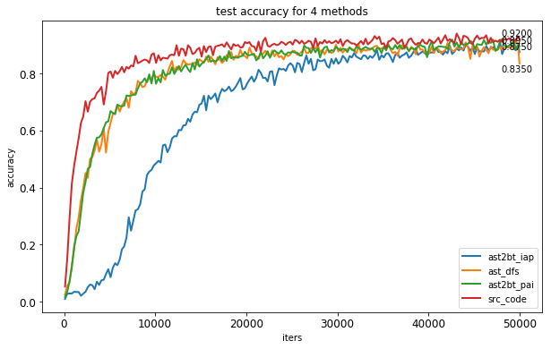
Experiment Result
Accuracy
src_code: 0.9187
ast2bt_pai: 0.9008
ast2bt_iap: 0.8843
ast2dfs: 0.8860

Slide 8
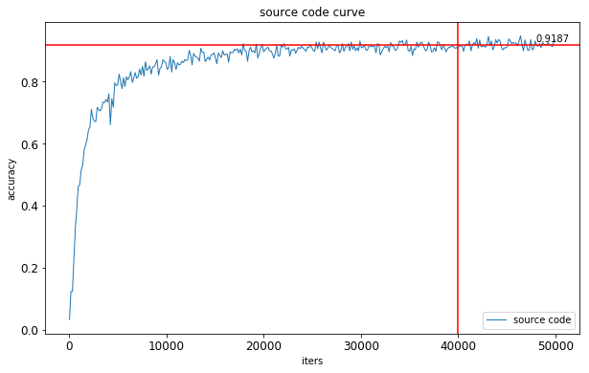
Source Code as Input

Slide 9
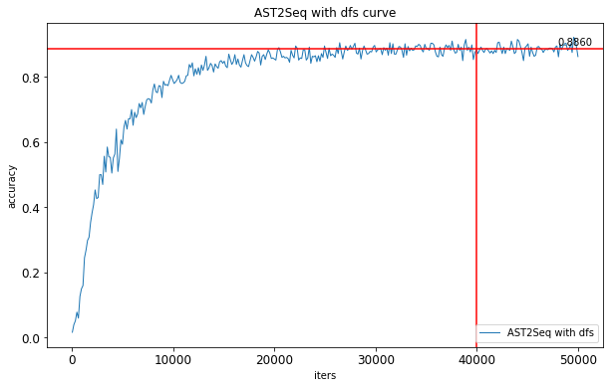
AST Serialized by DFS as Input

Slide 10
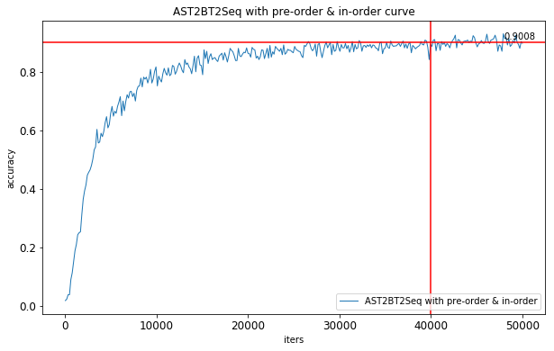
AST2BT Serialized by Pre-order Traversal & In-order Traversal as Input

Slide 11
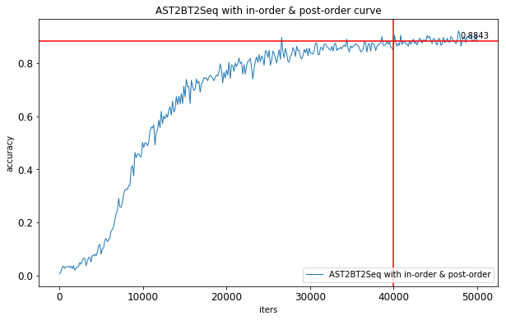
AST2BT Serialized by In-order Traversal & Post-order Traversal as Input

Slide 12
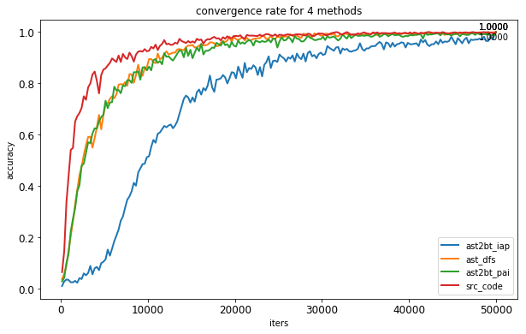
Convergence Rate

Slide 13
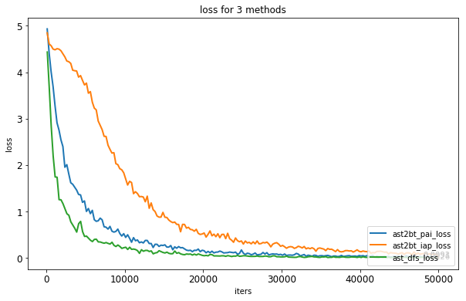
Loss

Slide 14
Conclusion
这些本质上属于预处理的方法并不能很好的利用程序的结构信息，相比于直接将源代码当作输入的对照实验，效果不升反降。可能的原因：
模型本身能力限制
AST引入的额外词法信息
要更好地利用程序结构信息，配合相应的非纯序列模型有可能达到更好的效果。如：Tree-based LSTM

Slide 15
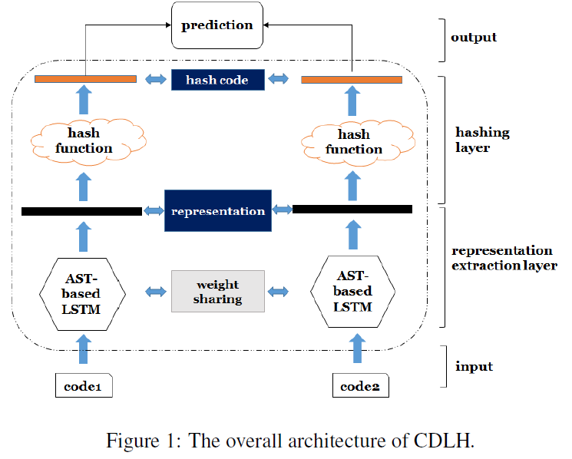



CDLH--Clone Detection with Learning to Hash
Map row code fragments to pairwise labels, use hamming distance to judge clone pair
Hash functions encode those representations into binary hash codes
Transforms code fragments to AST, then uses AST-based LSTM to obtain the real-valued representations

Slide 16
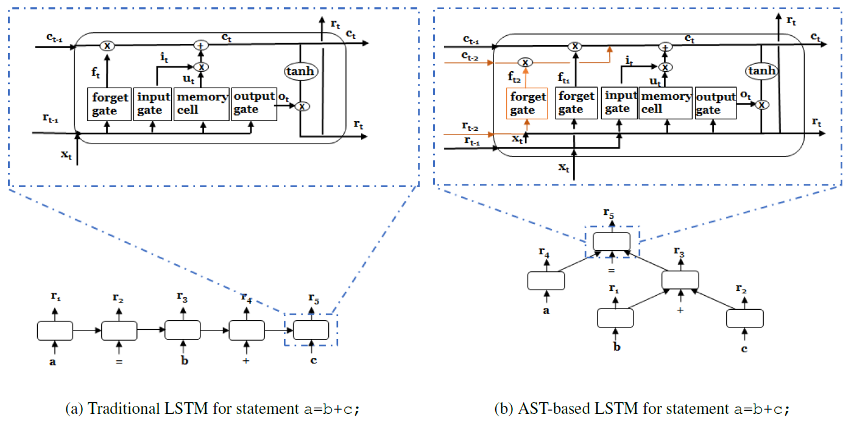
AST-based LSTM
Incorporate the lexical and syntactical information of source codes
AST, structure information of code fragments
LSTM, semantic information carried by lexical tokens of source codes

Slide 17
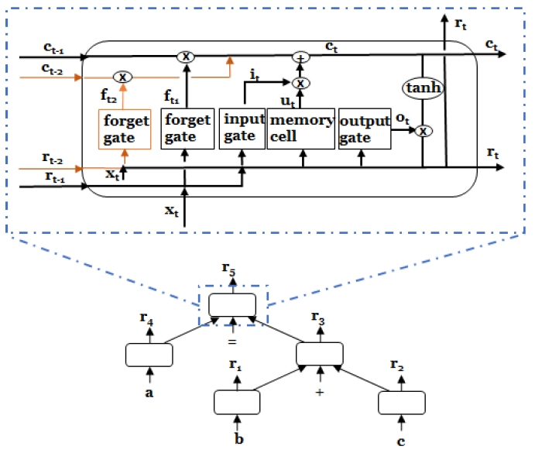
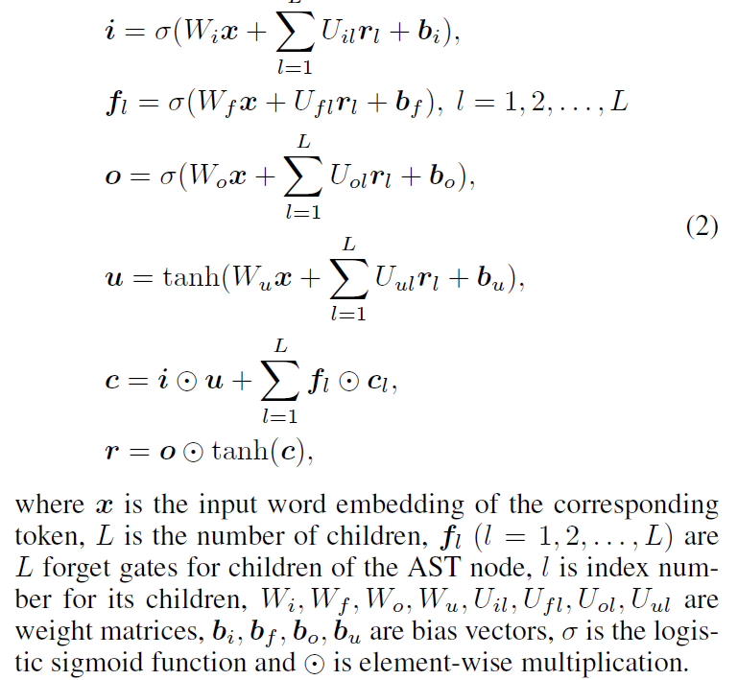
Same part: an input gate, a memory cell and an output gate
Different part: contains multiple forget gates (one per child)
Similar to [Tai et al., 2015], an AST-based LSTM unit is updated as following:

Slide 18
THANKS!

